Slide 1
Kollégiumi adminisztratív feladatkezelő alkalmazás
2019.12.06 Pécs
Készítette: Perlaki Balázs, Nagy Bence
Bemutató: Nagy Bence

Slide 2



Miért van rá szükség?

Slide 3

Mosógép foglalás
Tanulószoba foglalás
Esemény bejelentés
Hibabejelentés
KOB közlemények

Slide 4
Használata
Regisztráció
Felhasználói jogok jóváhagyása/megvonása
Laptop/PC/Mobil

Slide 5
Fejlesztés, technológia
Front-end: JavaScript/HTML/CSS
Back-end: PHP/MySQL
Reszponzív → mobilApp

Slide 6

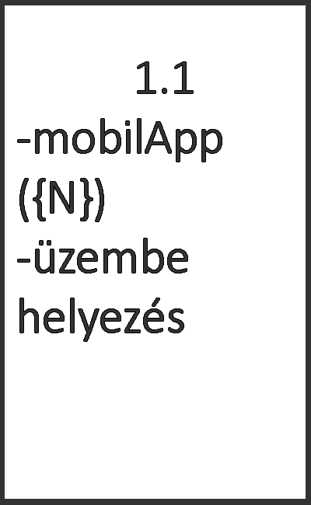

Határidő-tervezet
→ 2020 február 1
→ 2020 március 31
→ 2020 május 31

